Slide 1








Chào mừng thầy cô và các em đến với môn Toán

Slide 2
CHỦ ĐỀ 3
PHÉP CỘNG, PHÉP TRỪ TRONG PHẠM VI 10
BÀI 10: PHÉP CỘNG TRONG PHẠM VI 10

Slide 3




1. Ôn và khởi động nhé lớp 2...

Slide 4

















2
1
3
4
Notes:
Bài giảng thiết kế bởi: Hương Thảo - tranthao121006@gmail.com

Slide 5




１＋６＝?
A. 9
B. 7
C. 6
D. 8
Trở về

Slide 6
５＋２＝？


A. 5
B. 6
C.8
D. 7
Trở về

Slide 7
４＋２＝？
A. 5
B. 4
C. 6
D. 7
Trở về

Slide 8
2+3＝？
A. 8
B. 5
C. 7
D. 6
Trở về

Slide 9
３＋３＝？
A. 8
B.5
C. 6
D. 7
Trở về

Slide 10
Tiết 4
Số 0 trong phép cộng

Slide 11
Khám phá

Slide 12

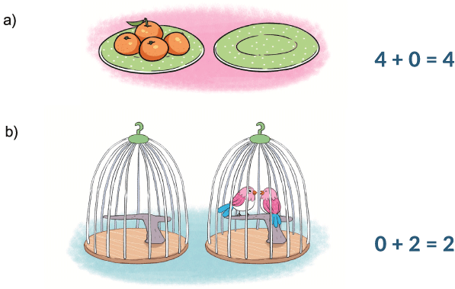

Slide 13

a)
4
+
0
=
4
?

Slide 14
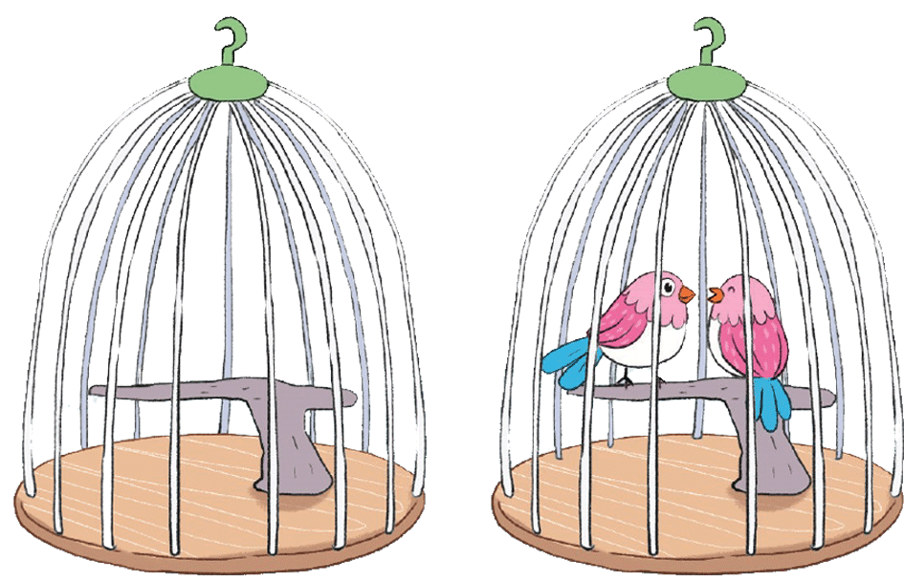
b)
0
+
2
=
2
?

Slide 15

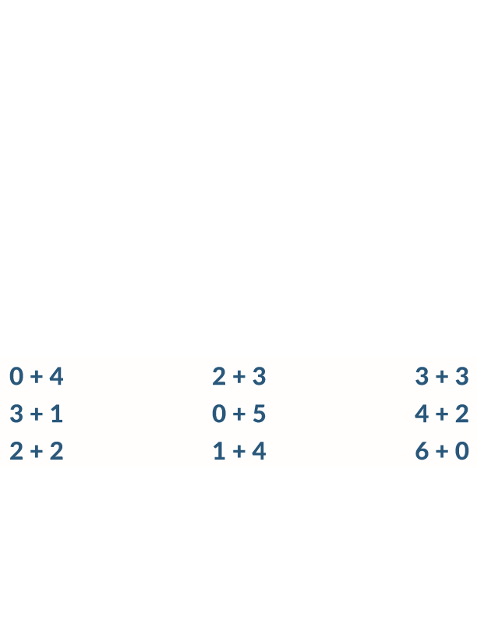
1. Số?
=
4
=
5
=
6
?
?
?
=
4
=
5
=
6
?
?
?
=
4
=
5
=
6
?
?
?

Slide 16
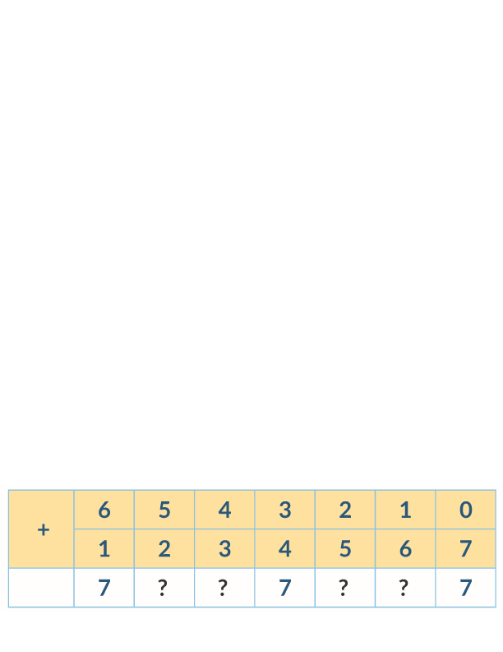
2. Số?
7
7
7
7
?
?
?
?

Slide 17

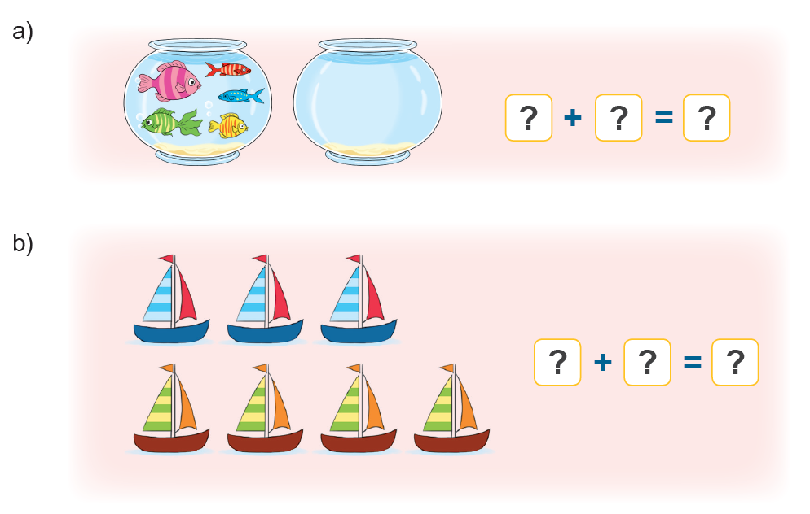
3. Số?

Slide 18



a)
5
+
0
=
5
?
?
?

Slide 19


b)
5
+
0
=
5
?
?
?

Slide 20
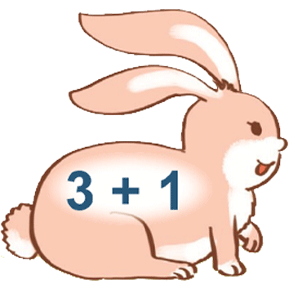
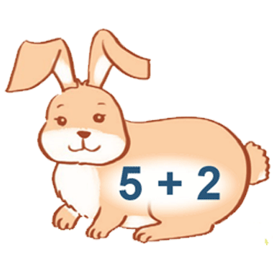
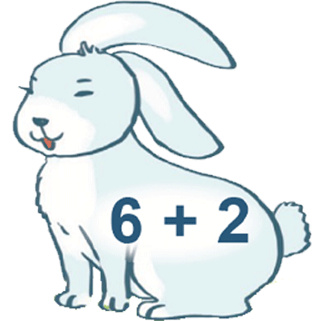

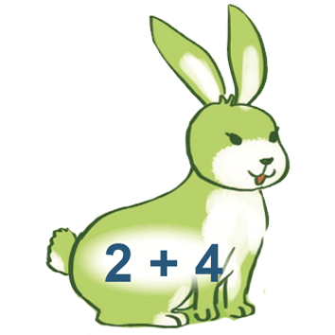
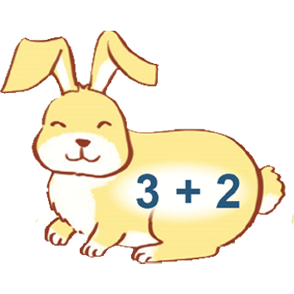
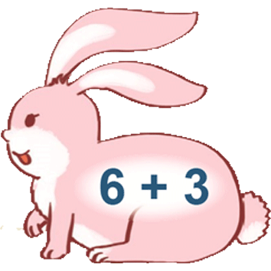
4. Nối.
Z
4
5
6
7
8
9

